Slide 1
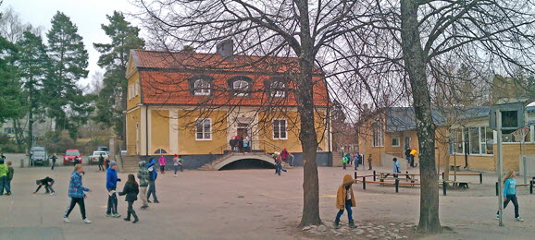
Föräldramöte 2A 2014-09-03

Slide 2
Presentation av personal i 2A

Slide 3


Läxor detta läsår
Min läxbok
Läseboken ”Mer om Moa och Mille

Slide 4
Grovplanering ht-2014
Svenska

Slide 5
Matematik

Slide 6
No
So
Engelska

Slide 7
Bild
Teknik

Slide 8

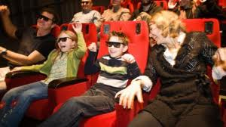
Höstens utflykter
13 oktober bio Huddinge biograf
Ev. Film om rymden på Tekniska museet

Slide 9

Bloggen http://snettringarna.webnode.se/

Slide 10
Utvecklingssamtal ht-2014
Utvecklingssamtal sker den 17& 19 september för 2A
Under ht-2014 är det endast uppföljningssamtal utifrån vad som skrevs i elevernas IUP under vt-2014.
Utvecklingssamtal utifrån det skriftliga omdömet sker under vt-2014.
Det skriftliga omdömet kommer att finnas tillgängligt på Edwise i början på v.3.

Slide 11
Fritids informerar

Slide 12

Övriga frågor

Slide 13
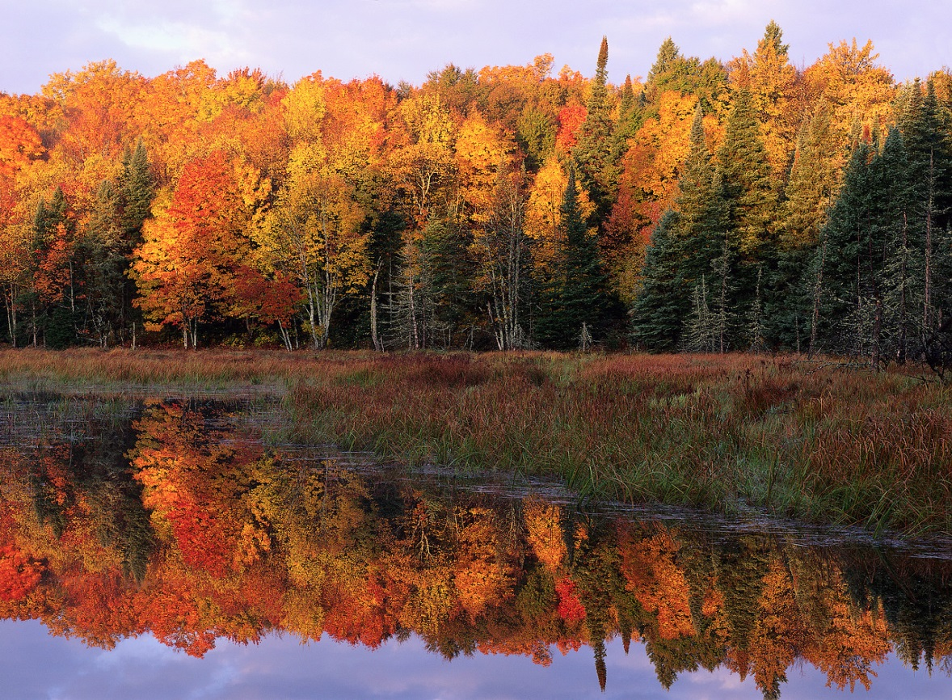
Marianne& Helene säger tack och hej för denna gång

